Slide 1


Slide 2

Didaktické zásady a principy
Projekt „Inspire“ je spolufinancován Evropskou unií
Registrační číslo: CZ.02.3.68/0.0/0.0/19_068/0015764

Slide 3
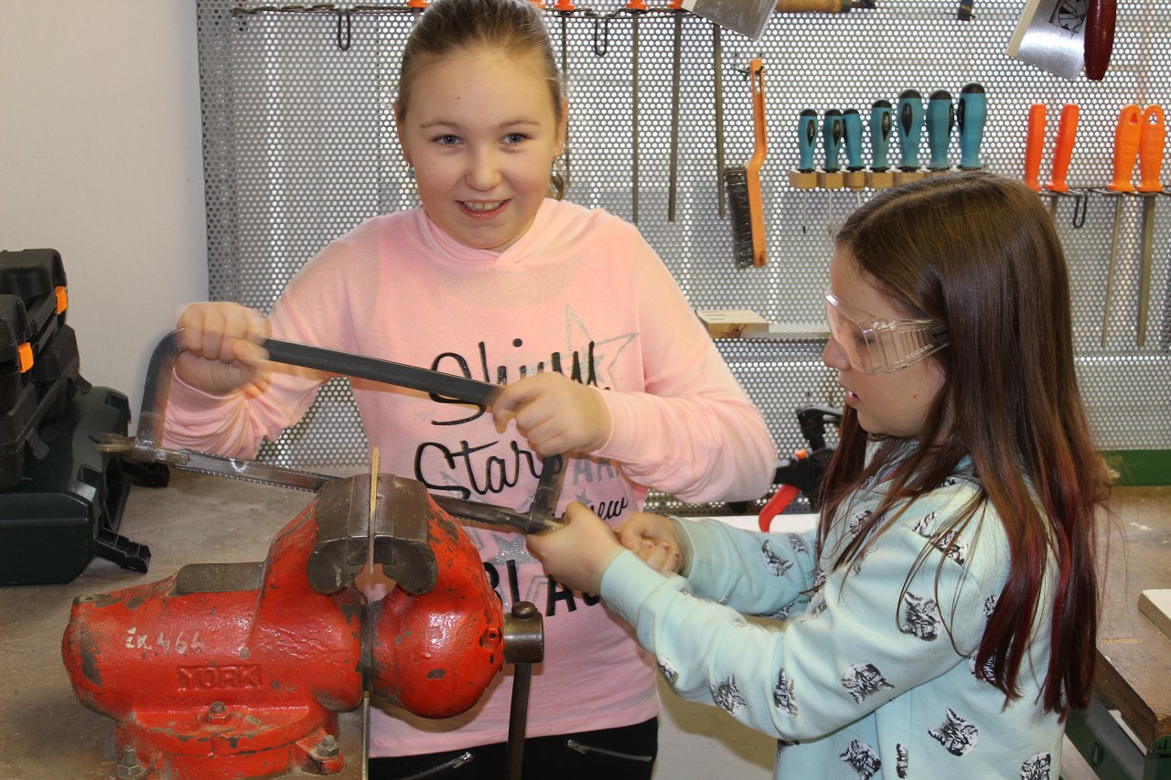
Didaktické zásady a principy
Zvyšování efektivity výuky
Týkají se celého portfolia činností (učebnice, vzdělávací plány, pomůcky, rozvrhy…)
Obecná norma pro vzdělávání a výchovu
Stanoviska, která tvoří základ systému výchovy…
(Zdroj: vlastní archiv)

Slide 4
Didaktické zásady a principy
Princip cílevědomosti
stanovení konečných i dílčích cílů procesu, cíle zdůvodnit. (plechovka)
Parametry cílů:
  Specifičnost - vztah k určité konkrétní činnosti
  Měřitelnost - stanovení požadované kvality i kvantity
  Akceptovatelnost - soulad se zjištěnými potřebami
  Reálnost - reálná šance pro všechny účastníky, aby dosáhli cíle
  Termínovanost - splnění cílů v potřebném (daném) čase

Slide 5
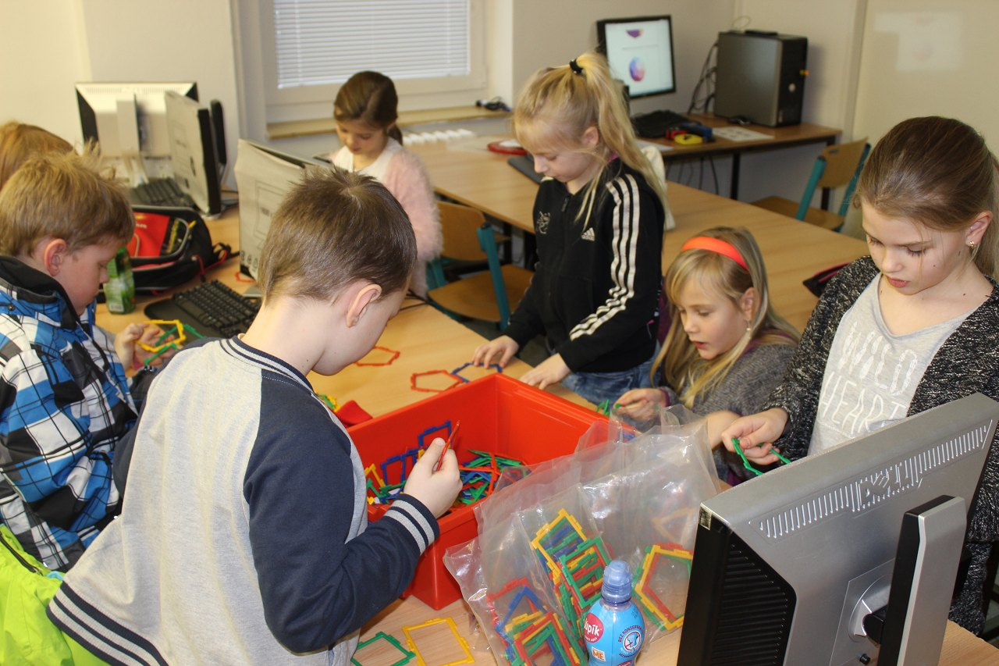
Didaktické zásady a principy
Princip soustavnosti a postupnosti
  Logická návaznost učiva
  Nové poznatky se opírají o ty předcházející („nabalování“ učiva)
  Postihuje celý systém vzdělávání, soustava škol, struktura základní školy, vzdělávací plány…
(Zdroj: vlastní archiv)

Slide 6
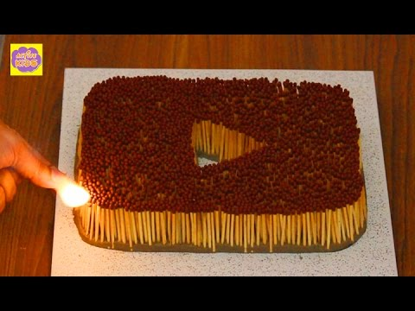
Didaktické zásady a principy
Princip aktivnosti a motivace
Využívání úvodní a průběžné motivace
Využívat vědomosti získané in a neformální výukou
Uplatňování metod v závislosti na specifičnosti žáků (věk, SPU, obsah učiva…)
Uplatnit tvořivý a aktivní přístup s využitím problémových metod…
Umožnit využívat znalosti a dovednosti při praktických činnostech
Hodnotit a usměrňovat
Klást na žáky přiměřené požadavky (demotivace!!!)
https://youtu.be/V2WdCtzfFb0

Slide 7
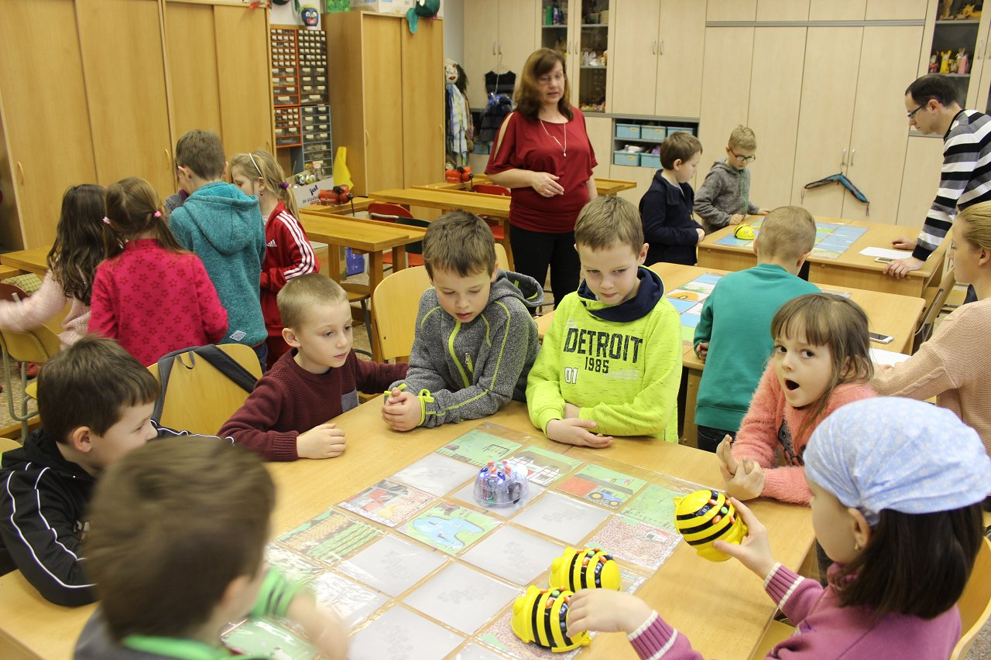
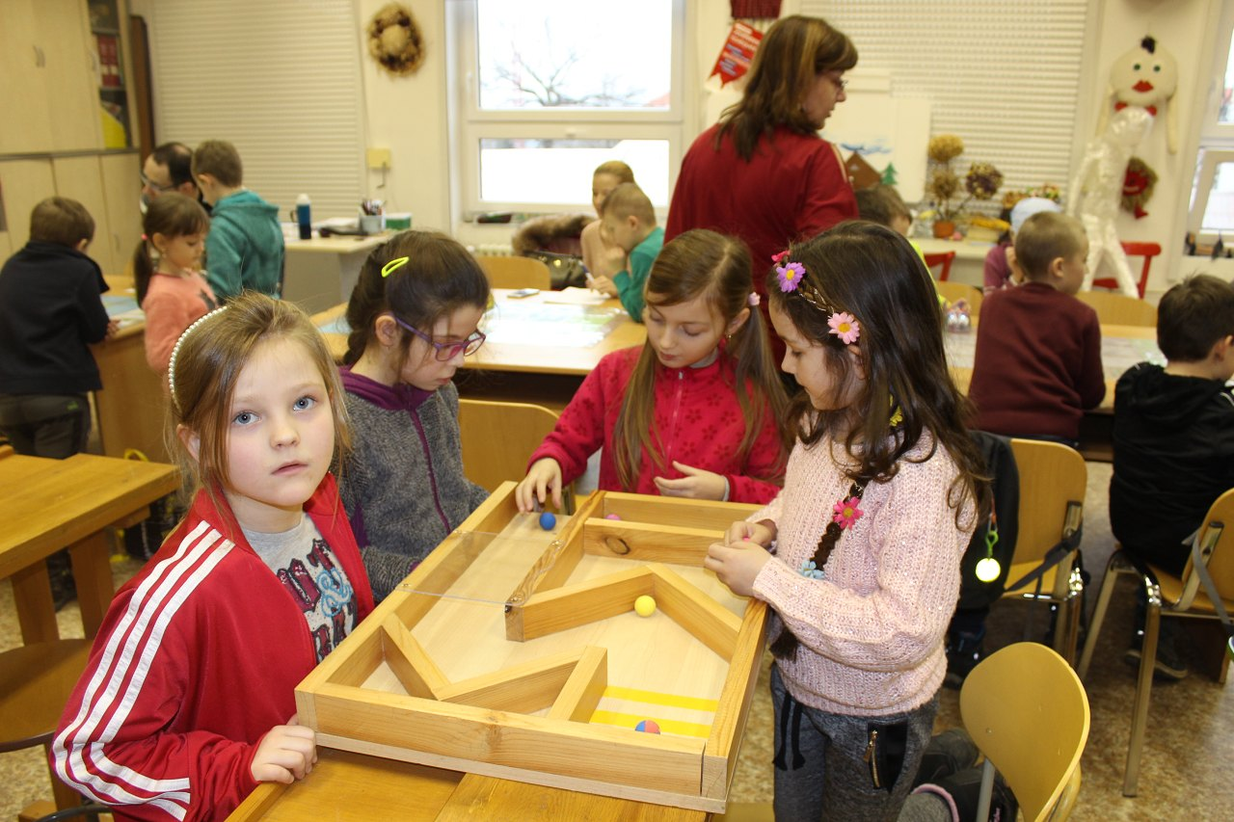
(Zdroj: vlastní archiv)

Slide 8
Didaktické zásady a principy
Princip názornosti
- Žáci získávají znalosti a dovednosti na základě smyslového vnímání předmětů a jevů.
Vytváření odpovídajících představ
Uplatnění: sledování reálných jevů a objektů, sledování pomůcek, schematická a symbolická názornost, sledování filmů, názornost v přednesu (např. intonace…)
Naučit žáky správně pozorovat, vést žáky k analýze – vyvozovat závěry.

Slide 9
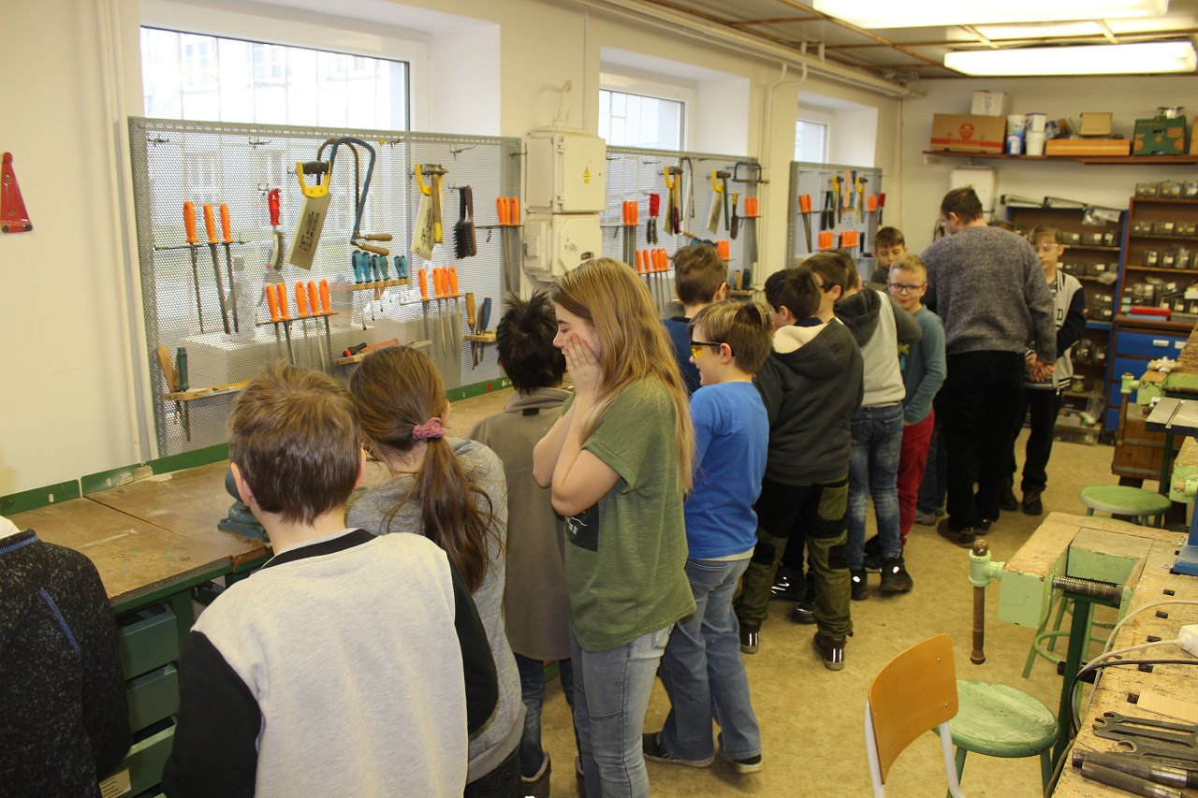
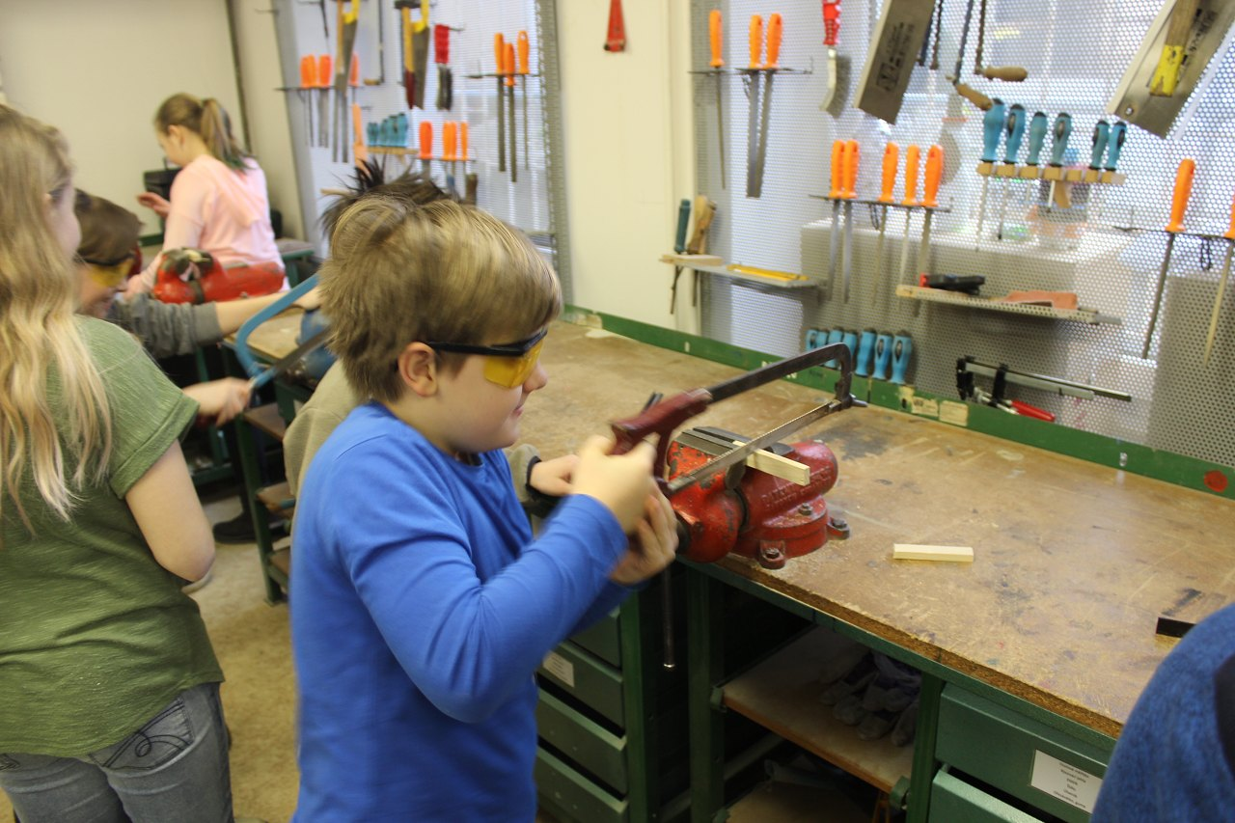
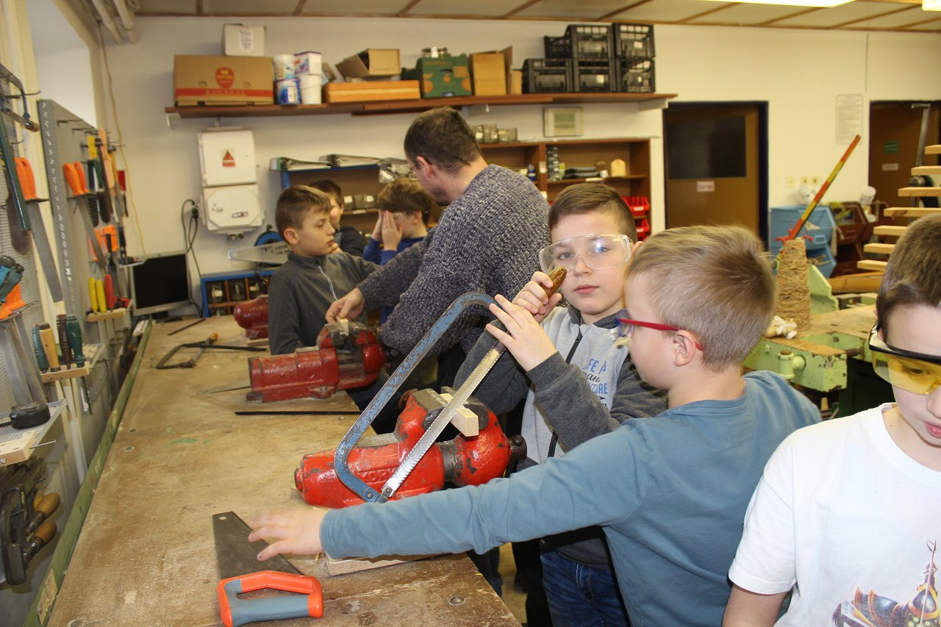
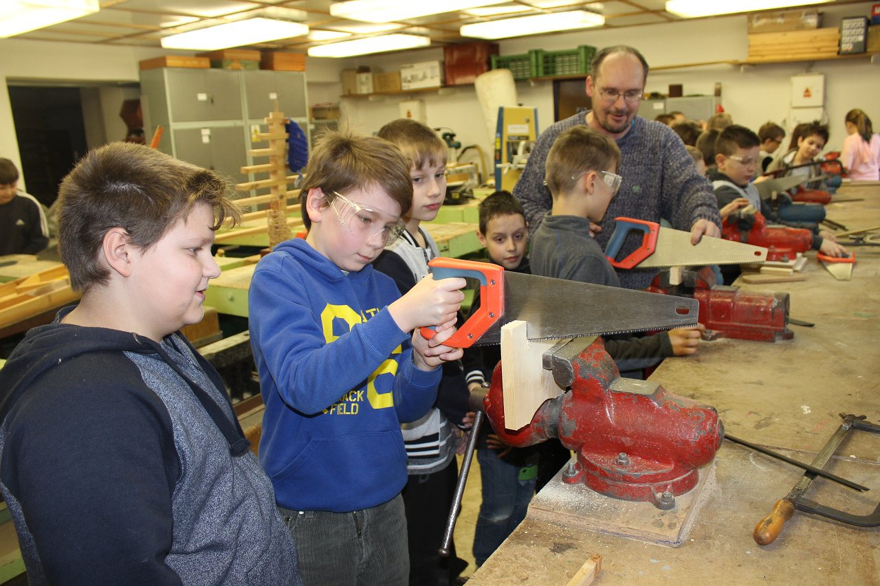
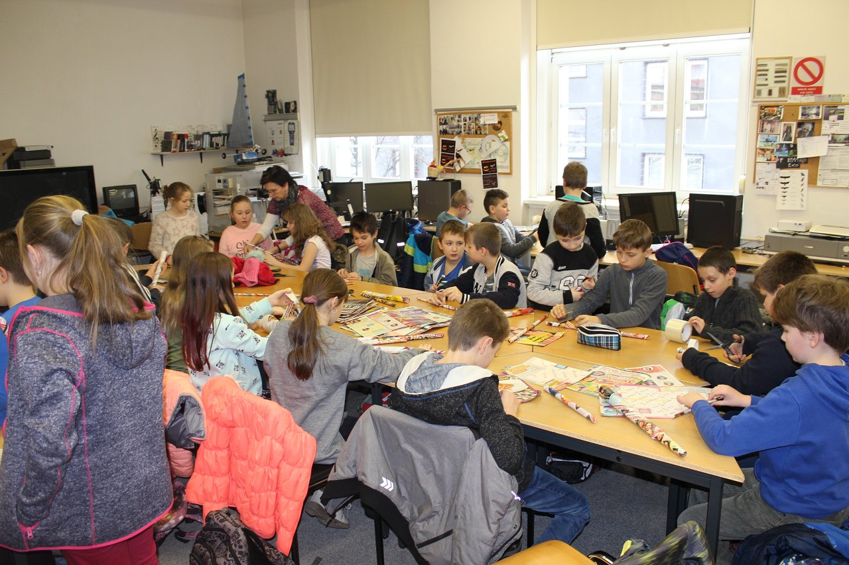
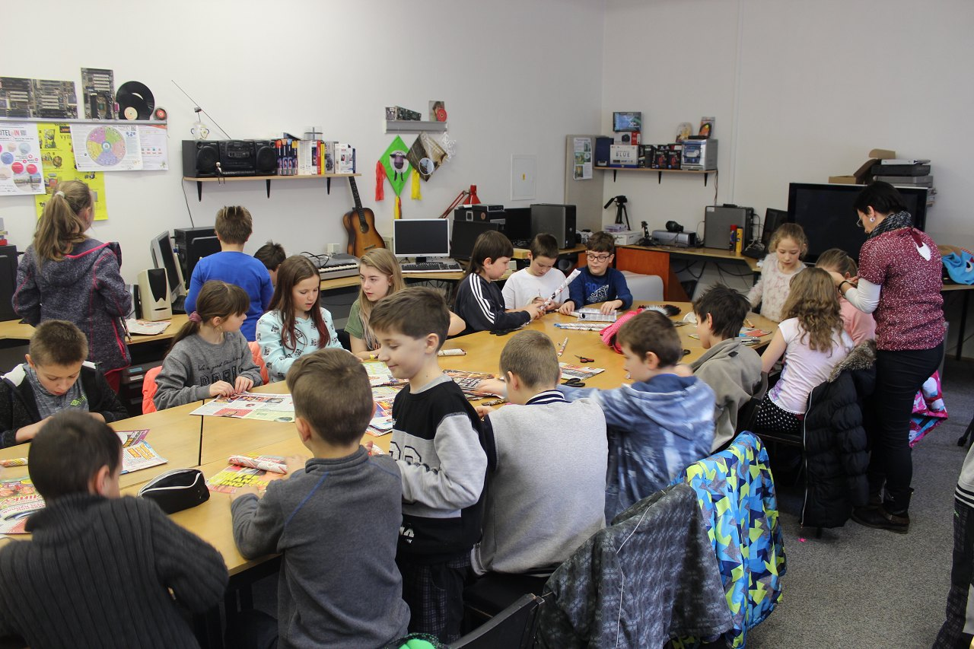
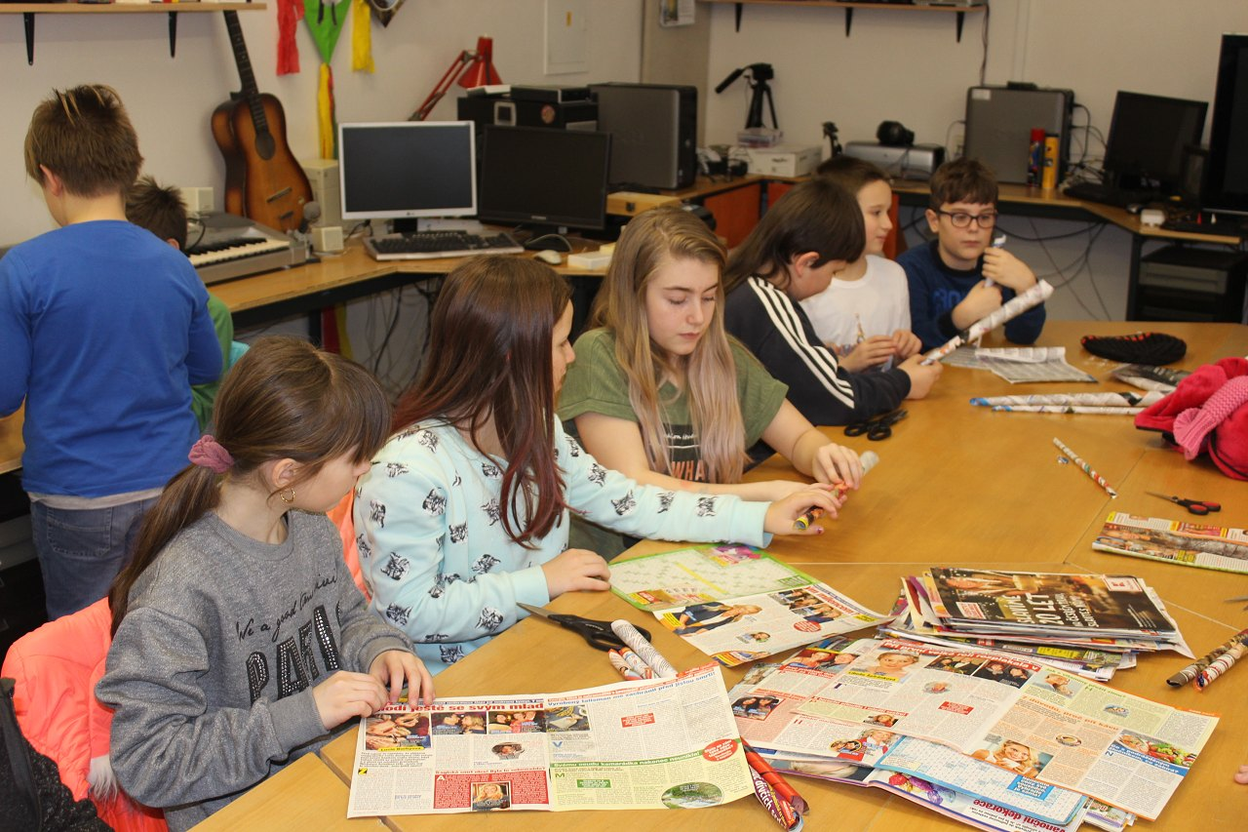
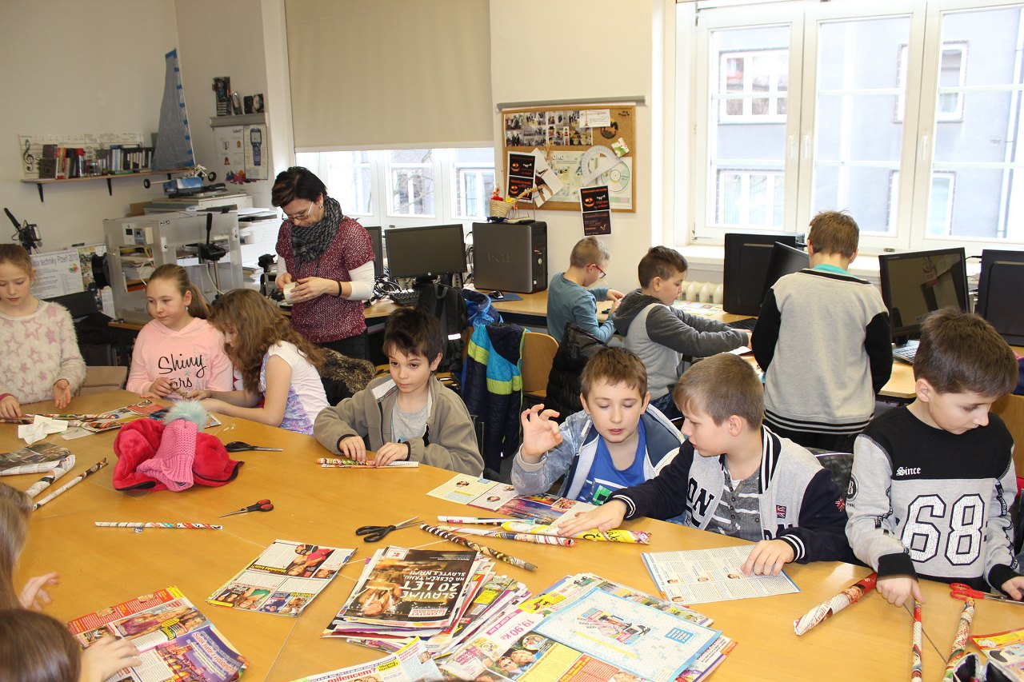
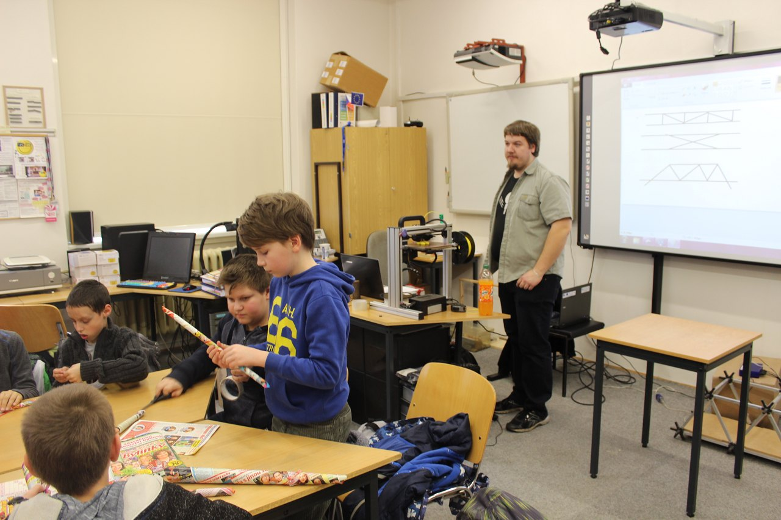
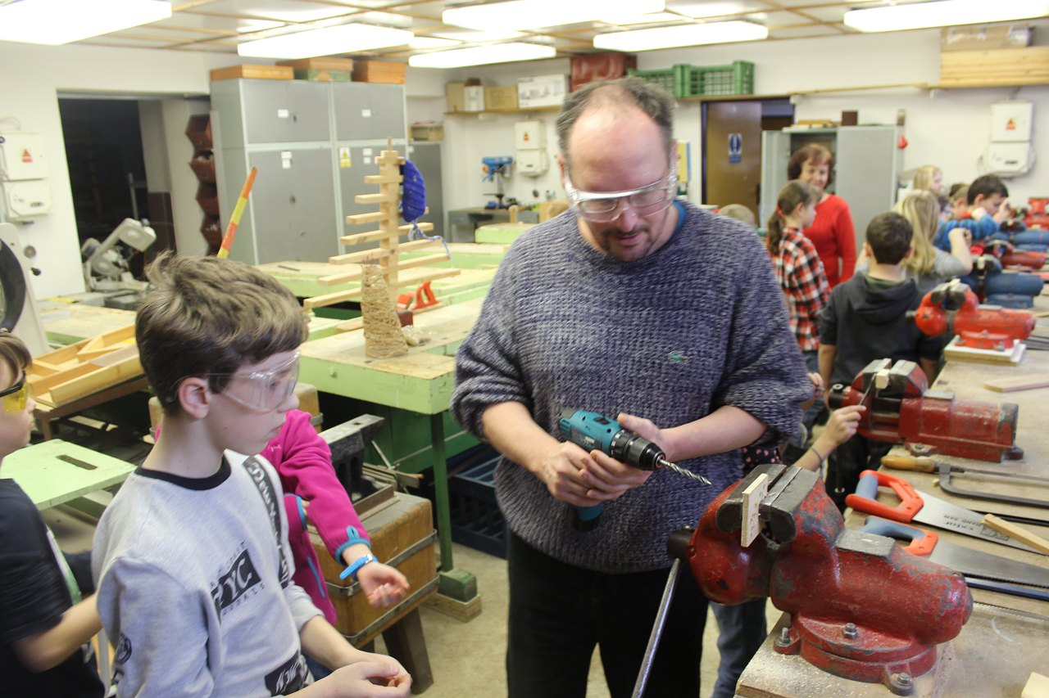
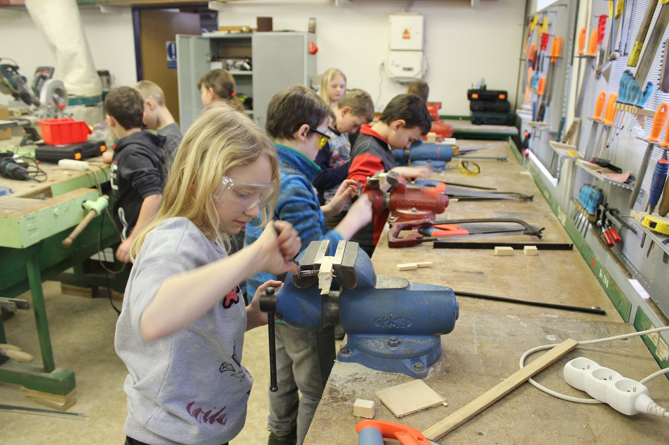
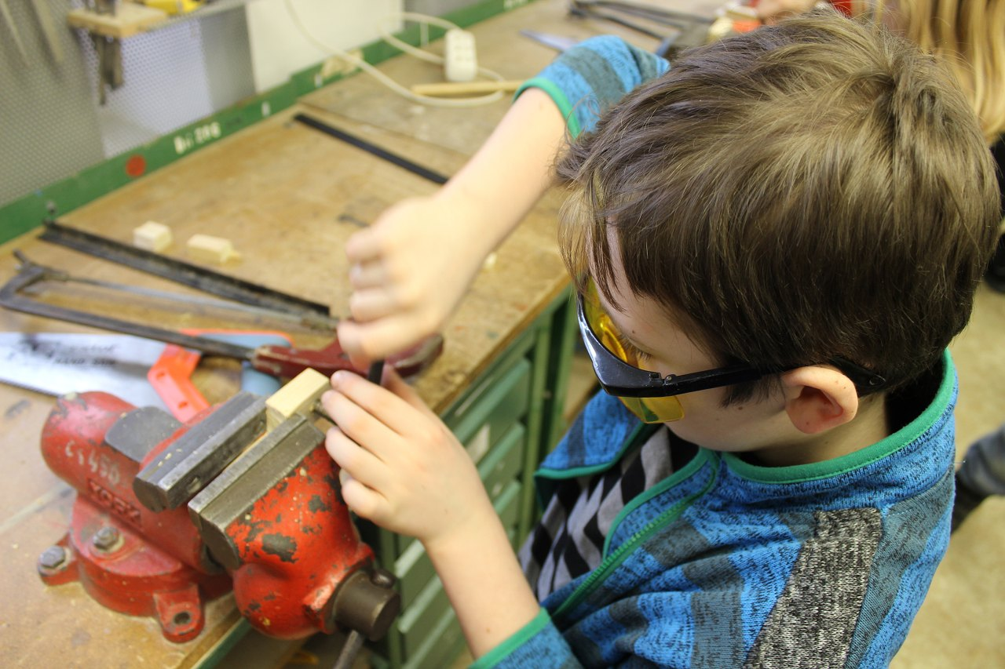
(Zdroj: vlastní archiv)

Slide 10
Didaktické zásady a principy
Princip uvědomělosti
Žák ví co se učí a proč se to učí, vytváří si kladný vztah k učení.
Žák porozumí učivu i problematice.
Podporujeme úsudek a vyjadřování žáků – vede k uvědomění.

Slide 11
Didaktické zásady a principy
Princip trvalosti
Cílem je vytvoření trvalého dynamického systému poznatků (v žákovo hlavě ☺)
Co je trvalé?:
  Dlouho se uchovává v paměti
  Automaticky se vybavuje při činnosti
  Podvědomě umožňuje řešení teoretických nebo praktických úloh.
  Činnosti pro podporu:
  Systém i učivo mají identifikovatelnou strukturu
  Obsah je přiměřený
  Zpětná vazba a aktivní opakování (aplikace poznatků)

Slide 12

Didaktické zásady a principy
Princip přiměřenosti
obsah, formy a metody práce jsou v souladu s věkovou vyspělostí a dosaženou úrovní poznatků.
Nacházení souvislostí, od známého k neznámému, od konkrétního k abstraktnímu, od jednoduchého ke složitému…)

Slide 13
Didaktické zásady a principy
Princip komplexního rozvoje osobnosti
Oblast kognitivní, psychomotorická a afektivní.
Podmínky pro rozvoj žáka:
  Fakta, pojmy = vztahy
  Rozvoj motivace k sebevzdělávání
  Rozvoj „výchov“ (etická, mravní, ekologie…)

Slide 14
Didaktické zásady a principy
Princip emocionálnosti
Umožnit prožitek (např. radost z práce)
Pozitivní atmosféra
Princip jednotnosti působení
- Jednota v požadavcích učitelů, vychovatelů i rodičů

Slide 15
Didaktické zásady a principy
Zásada spojení teorie a praxe
Náměty spojující tělesnou a duševní práci
Spolupráce praxe
Zásada vědeckosti
Odborné vyjadřování
Badatelská výuka, výsledky jsou v souladu s poznatky vědy.
Zásada kolektivní výchovy
Zodpovědnost kolektivu x jedince

Slide 16
Zdroje:
Honzíková, Jarmila; Bajtoš, Ján. Didaktika pracovní výchovy na 1. stupni ZŠ. Plzeň: Západočeská univerzita, 2004. ISBN 80-7043-255-1.
Kolektiv autorů, Pracovní sešit Pracovní výchova pro 3. a 4. ročník, Raabe Slovensko 2018
Mojžíšek, L. Vyučovací metody. 1. vyd. Praha: Státní pedagogické nakladatelství, 1975
Obrázky a fotografie vlastní, pokud není uvedeno jinak.

